Slide 1

LECCION DE PROGRAMACION EV3 PARA PRInCIPIANTES
Sensor de Colores

Slide 2
OBJETIVOS DE ESTA LECCION
Aprender a usar el sensor de colores.
Aprender sobre “Coast” (“Parar”) y “Brake” (“Frenar”).

Slide 3
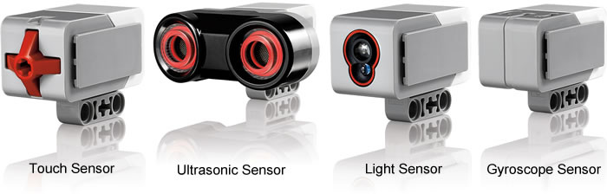
Que es un sensor?
Un sensor habilita a un programa EV3 a , detectar, medir y obtener información sobre el medio ambiente.
Los sensores de EV3 incluyen:
Color – detecta colores y oscuridad
Giro – detecta la rotación del robot
Ultrasonico – mide la distancia a objetos en su frente
Táctil – detecta contacto y presión
Infrared – detecta luz infraroja
Nuestras lecciones investigarán los 4 sensores en verde.
Image from: http://www.ucalgary.ca/IOSTEM/files/IOSTEM/media_crop/44/public/sensors.jpg

Slide 4
Que es el sensor de color?
Que son? Sensores que detectan la intensidad de luz que entran en ellos.
Tres modos de operacion: Color, intensidad de luz reflejada e intensidad de luz ambiental.
Color: Reconoce 7 colores (negro, azul, verde, amarillo, rojo, blanco y marrón), además de Sin color.
Luz reflejada: mide la intensidad de la luz que se refleja desde una lámpara emisora de luz color rojo (0=muy oscuro, 100=muy luminoso).
Luz ambiental: mide la intensidad de la luz que ingresa en la ventana desde su entorno, como la luz del sol o el haz de una linterna. (0=muy oscuro, 100=muy luminoso).
USOS:
Moverse hasta detectar una línea.
Seguir una línea.
Usaremos MODO COLOR en esta lección

Slide 5
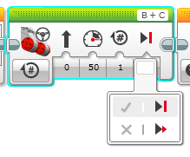
Mas sobre el bloque de accion de direccion: Parar (coast) o frenar (Brake)?
Algo más sobre el bloque de acción de dirección.
Notarás la opción de parar (“Coast”) o frenar (“Brake”).
Coast dejará que los motores continuen moviéndose después de ser parados. Brake parará los motores inmediatamente.
Cual opcién usarias para detenerte inmediatamente sobre una línea de color?

Slide 6
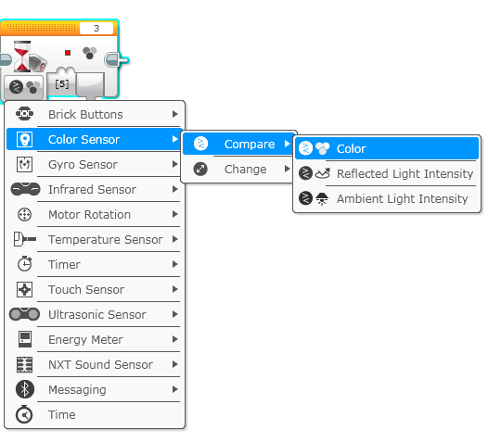
Desafio de SENSOR de color
Haz que el robot se mueva hasta una línea verde, usando el sensor de color?
1: Usa ESPERAR por color
2: Usa el sensor en MODO COLOR
Step 3: Coast o Brake?
Consejo: Usa “Move Steering” (piensa sobre un motor encendido y apagado) and Espera por “Color”

Slide 7
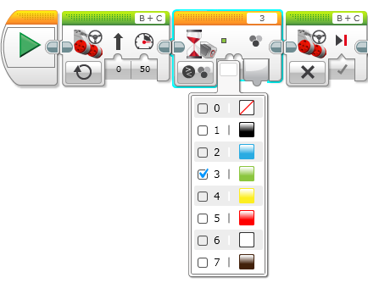
Solucion de Desafio sensor de color
FIN
“Move Steering”
“ON”
“Move Steering”
“OFF” con BRAKE
COMIENZO
Espera hasta Color Verde (#3)

Slide 8
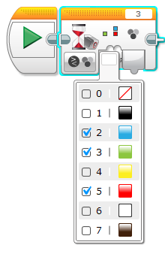
Guia de DISCUSIONes
Puedes procurar mas de un solo color con el sensor?
Cual es la diferencia entre Parar (“COAST”) y Frenar (“BRAKE”) en el bloque de acción de dirección?
Sí.
“Coast” dejará que los motores continuen rotando luego de ser detenidos, pero “Break” los detendrá inmediatamente.

Slide 9
reconocimientoS
Esta lección fué creada por Sanjay Seshan y Arvind Seshan
Más lecciones se encuentran en www.ev3lessons.com
Este trabajo está bajo licencia de Creative Commons Attribution-NonCommercial-ShareAlike 4.0 International License.

